Slide 1

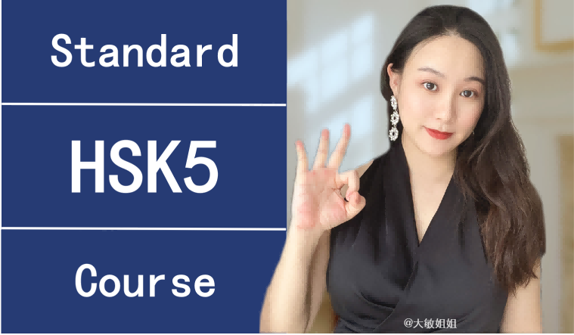


感谢选择大敏姐姐原创高品质HSK系列课件!
@大敏姐姐
dmgqs01
本课件和教学视频著作权归大敏姐姐所有，未经授权进行搬运、洗稿、二次转发、销售等侵权行为，都属于违法。违者绝对追责到底！

Slide 2

使用须知👇
本PPT需使用WPS软件，支持内容（图文/GIF/音频/动画）的编辑、修改。
本PPT必须全屏播放才有动画和音效，手机打开和非全屏播放无效果。
本PPT包含：教学内容和目标、课堂中老师涉及的英语句子、学生教学内容。
动画修改方式：当前内容上，鼠标右键进行素材替换。请勿删除！否则无动效！
如有问题欢迎来大敏姐姐直播间连麦咨询，直播时间会提前在朋友圈发布：
dmgqs01
本课件和教学视频著作权归大敏姐姐所有，未经授权进行搬运、洗稿、二次转发、销售等侵权行为，都属于违法。违者绝对追责到底！

Slide 3

教学内容和目标
学生能够了解并掌握
主题
就业
（1）“从此、假设、堆” 的意义和用法
（2）辨析“反应”和“反映”的异同
（3）“届 优势 简历 体验 范围 制作 陆续 具体 缺乏 ”等词语的搭配
语言点
（1）“本科、面对、乐观、实话、初（级）中（学）、参考、成长、到达、老板、提问
休闲、显然、成立、部门、光明”等本课其他重点五级大纲词语的意义和用法。
（2） 理解本课10个非大纲词语的意义
（3） 了解并掌握“扩展”板块7个“职业”类和7个“求职”类词汇的意义和用法
词汇
（1） 本文记叙了应届毕业生刘辰参加电视招聘节目找工作的经历。要求学生阅读理解
课文，掌握文章大意并能运用所学词语、语言点叙述这个故事。
（2） 讨论找工作，并完成命题写作。

Slide 4



Standard Course
HSK 5
Lesson 28

Slide 5
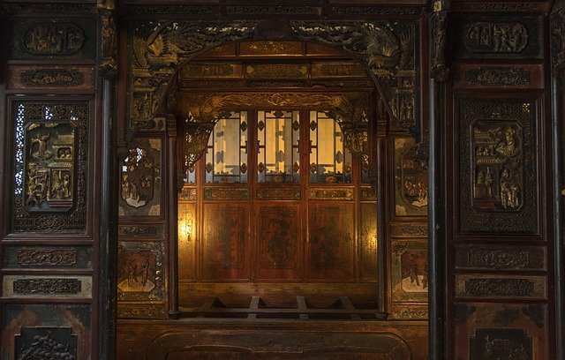
《HSK标准教程5--第二十八课》
HSK Standard Course 5 Lesson 28
第28课 最受欢迎的毕业生
Lesson 28
The most popular graduate
Part 1

Slide 6

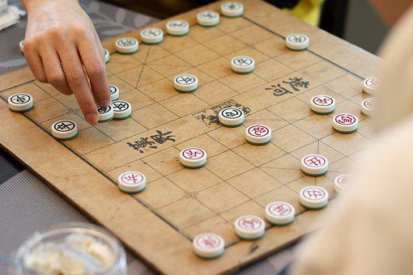


复习
Review
说出第二十七课中有关下棋的词语
损失、将军、运气、发挥、吸取、教训、象棋、局、……

Slide 7
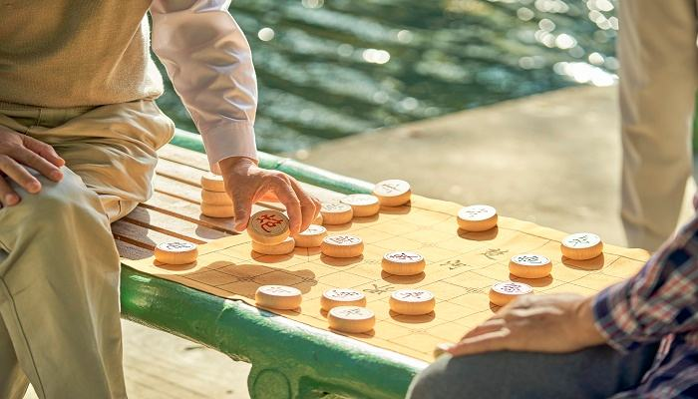
复习
听写句子、复习重点词、复述课文
Review
不到三分钟，我的棋子损失大半，没办法，只能眼睁睁地看着父亲“将军”，我输了。
你要吸取教训，否则，你就算再下上10年，也未必能赢。
最重要的因素在于你的心态不对，你不够珍惜你的棋子。
赢，是目的，至于原则，是要考虑得失。
等到后来失去得多了，又开始舍不得，后果就是屡下屡败。

Slide 8
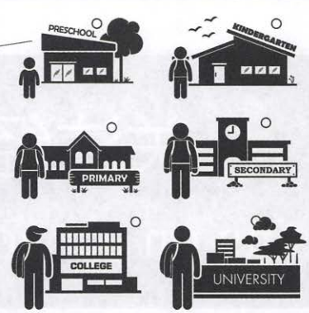
热身
Warm up
请看下面的图片，试着说出你知道的跟学历有关的词汇？
学前班、幼儿园、小学、中学、大学（学院）

Slide 9


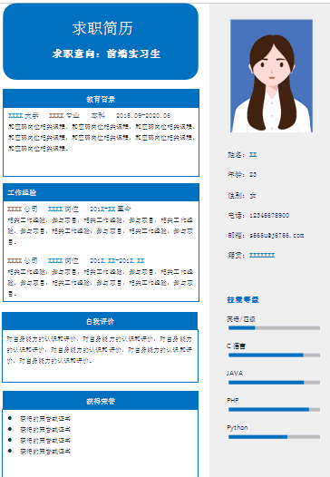
生词
jiǎn lì
New Word
简历
n.resume

Slide 10
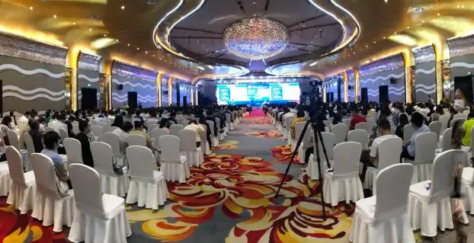
生词
xiàn chǎng
New Word
现场
n.site,spot

Slide 11

生词
yōu shì
New Word
优势
n.advantage

Slide 12
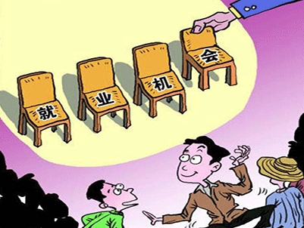
生词
jiù yè
New Word
就业
v.to find employment

Slide 13

生词
lè guān
New Word
乐观
adj.optimistic

Slide 14

生词
New Word
běi fānɡ
北 方
n. north, northern part
nán fānɡ
南 方
n. south, southern part
dì tú
地 图
n. map
dài
带
v. to take along, to bring
miàn bāo
面 包
n. bread
fù xí
复 习
v. to review
zháo jí
着 急
adj. worried, anxious
běn kē
本科
n. undergraduate
tǐ yàn
体验
v. to feel and experience
yóu xì
游 戏
n. game
shí huà
实话
n. truth
jiè
届
n. year,class
zhí wèi
职位
n.position
miàn duì
面对
v. to face
END

Slide 15
练一练
届
jiǎn lì
n.year,class
Practise
n.optimistic
乐观
jiè
lè guān
n. advantage
优势
简历
yōu shì
n. resume

Slide 16
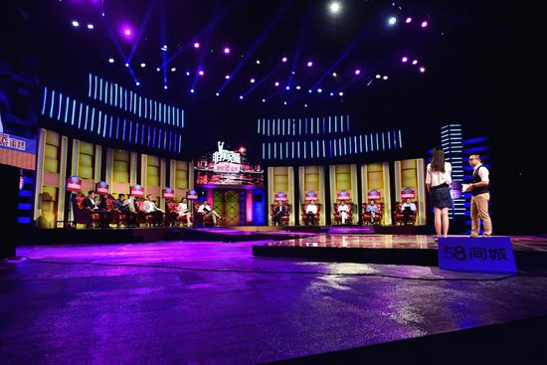

课文 1
Text 1
刘辰是谁？
他为什么压力很大？
他要去哪里求职？
在现场，刘辰找到了适合的工作吗？

Slide 17
课文 1
Text 1
他叫刘辰，是一个年仅23岁的应届本科毕业生，再过一个月就要毕业了。面对并不乐观的就业形势，他压力很大：“说实话，我觉得自己实在没什么优势。”
就在他为工作发愁时，机会来了。天津卫视的《非你莫属》节目组看了他的简历，接受了他的申请，他可以到节目现场去求职。来到现场，他发现，果然有一家公司有适合他的职位——旅游体验师。
1.请用重点词语复述故事：年仅、应届本科、再过、发愁、申请
果然。

Slide 18
《HSK标准教程5--第二十八课》
HSK Standard Course 5 Lesson 28
第28课 最受欢迎的毕业生
Lesson 28
The most popular graduate
Part 2

Slide 19
生词
New Word
cái yì
才艺
n. talent and skill
chūzhōng
初中
n.junior school
láidejí
来得及
v. there’s still time (to do sth.)
nán fānɡ
南 方
n. south, southern part
cāi
猜
v. to guess
zhǐhǎo
只好
adv. cannot but, to be forced to
chéngzhǎng
成长
v. to grow up
zhì zuò
制作
v.to produce
fù xí
复 习
v. to review
fǒuzé
否则
conj. or, otherwise
fànwéi
范围
n.scope
cānkǎo
参考
v.to refer to
chū zhōng
初中
n. junior school
gùwèn
顾问
n. consultant
END

Slide 20
练一练
范围
成长
参考
才艺
Practise
范围
这次比赛是在全国______ 内举行的。
这只是我个人意见，仅供你_____ 。
参考
在他的______过程中，公交就是他最好的朋友。
成长

Slide 21
练一练
范围
成长
参考
才艺
Practise
每次别人问我有什么______的时候，我都不知道说什么。
才艺

Slide 22
听录音判断对错
True or false
刘辰在小学二年级的时候，开始喜欢公交车了。
初中开始，他就是同学们的出行顾问。
在刘辰的成长过程中，公交是他最好的朋友。
他的才艺就是他对北京了如执掌。

Slide 23
课文 1
Text 1
因为小学六年级的时候，他迷上了公交车，从此，就一直关注公交线路，北京市范围内所有的公交线路他都了如指掌。从上初中起，他就是同学们的出行顾问，无论谁想去哪里，他都能很快地回答出最方便的路线，提供给同学们参考。在他的成长过程中，公交就是他最好的伙伴。
节目制作时，电视台问他有什么才艺，他便说：“我是个公交迷，对北京市的公交、地铁线路都有一些研究。”
1.请用重点词语复述故事：小学六年级、迷上、了如指掌、上初中、
供、参考、公交迷。

Slide 24
练一练
Practise
A
刘辰在小学的时候，迷上了 ______。
A.公交车
B.唱歌
起来
B
从 _____时候起，他就是同学们的出行顾问。
A.小学
B.初中
A
在他的成长过程中，______是他最好的伙伴。
A.公交
A.同学

Slide 25
《HSK标准教程5--第二十八课》
HSK Standard Course 5 Lesson 28
第28课 最受欢迎的毕业生
Lesson 28
The most popular graduate
Part 3

Slide 26


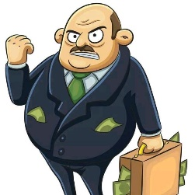

生词
New Word
chéng
乘
v. take

Slide 27


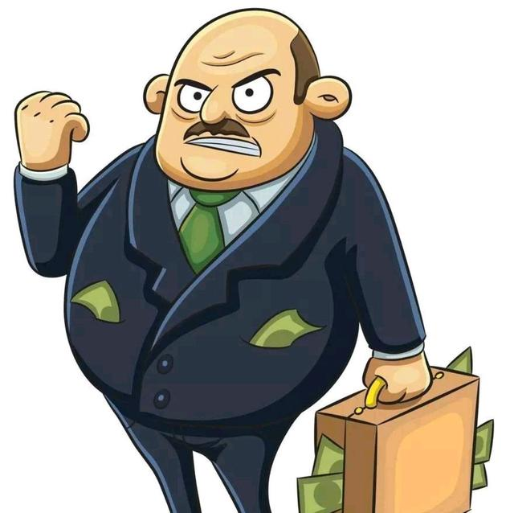


生词
New Word
lǎo bǎn
老 板
n. boss

Slide 28




生词
New Word
tí wèn
提 问
v.to ask a question

Slide 29





生词
New Word
qíng lǚ
情 侣
n. couple

Slide 30




生词
New Word
xiū xián
休 闲
v. to relax

Slide 31
5个生词模板
生词
New Word
jù tǐ
具 体
adj. specific
láidejí
来得及
v. there’s still time (to do sth.)
nán fānɡ
南 方
n. south, southern part
fǒu zé
否则
conj. or, otherwise
cāi
猜
v. to guess
zhǐhǎo
只好
adv. cannot but, to be forced to
fǎn yìng
反 应
v. to react
zhì dìng
制 订
v. to make
fù xí
复 习
v. to review
fǒuzé
否则
conj. or, otherwise
lù xù
陆续
adv.one after another
yóu xì
游 戏
n. game
dào dá
到 达
v. to arrive
tián kòng
填空
v. to fill in a blank
END

Slide 32
练一练
制订
提问
Practise
休闲
计划
具体
活动
陆续
安排

Slide 33

语言点
Language Point
假设我要从国贸到鼓楼大街，该怎么乘车？
假设
动词-把某种
情况当成真的。
假设可乐两块钱一瓶，两个空瓶可以换一瓶可乐，如果给你六块钱，你最多可以喝几瓶？

Slide 34
语言点
Language Point
有一堆车开过来了，我不知道坐哪一辆。
前面有一堆堆人在那里，不知道发生什么事情了。
堆
量词-一些
每个周末我都要洗一堆衣服，累死了。

Slide 35
课文 1
Text 1
面对问题，刘辰的反应怎么样？
刘辰的回答，让台上的12位老板感觉怎么样？
他给谁制定了一个什么方案？

Slide 36
课文 1
Text 1
主持人现场考他：“假设我要从国贸到鼓楼大街，该怎么乘车？”他反应得非常快，马上回答说：“在国贸坐1路车，到天安门东，换乘82路，就可以到达。”他的回答让台上的12位老板都兴奋了起来，他们开始陆续向他提问。他有问必答，不但准确无误地按顺序报了一大堆公交车、地铁站的名字，而且还给一对情侣制订了北京休闲一日游的具体方案。
1.请用重点词语复述故事：考、反应得非常快、换乘、兴奋、有
问必答、准确无误。

Slide 37
《HSK标准教程5--第二十八课》
HSK Standard Course 5 Lesson 28
第28课 最受欢迎的毕业生
Lesson 28
The most popular graduate
Part 4

Slide 38
5个生词模板
生词
New Word
chéng lì
成 立
v. to establish
láidejí
来得及
v. there’s still time (to do sth.)
nán fānɡ
南 方
n. south, southern part
fǒu zé
否则
conj. or, otherwise
cāi
猜
v. to guess
zhǐhǎo
只好
adv. cannot but, to be forced to
bù mén
部 门
n. department
xiǎn rán
显 然
adj. obvious
fù xí
复 习
v. to review
fǒuzé
否则
conj. or, otherwise
yóu xì
游 戏
n. game
zhí zhuó
执 着
adj.persistent
zhuān zhù
专 注
n. concentration
tián kòng
填空
v. to fill in a blank
END

Slide 39
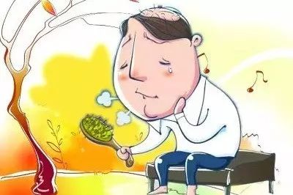



生词
New Word
guāng míng
光 明
adj. bright

Slide 40



生词
New Word
qián tú
前 途
n. future

Slide 41



生词
New Word
háng yè
行 业
n.profession

Slide 42




生词
New Word
quē fá
缺乏
v. to lack

Slide 43

练一练
Practise
guāng míng
qián tú
háng yè
光 明
adj. bright
前 途
n. future
行 业
n.profession
quē fá
zhuān zhù
xiǎn rán
缺乏
v. to lack
专 注
n. consequence
显 然
adj. obvious

Slide 44
练一练
执着
标准
Practise
光明的
的人
缺乏
前途
行业
耐心

Slide 45
课文 1
Text 1
什么样的人是无价的？
什么样的人永远不缺机会？

Slide 46
课文 1
Text 1
他对公交的这种专注显然为他的求职打开了大门。老总们向他发出了热情的邀请，给他非常好的职位和待遇，甚至要专门为他成立有关的部门，只为留住这个人才。最终，他选择了一家他感兴趣的单位。
主持人问这家公司的老总：“你给的工资是不是太高了？”这个老总回答：
“专业的、执着的、优秀的人才是无价的，这样的人一定会有光明的前途。”是的，无论在哪个行业，最缺乏的永远都是专注的人，专注的人永远不缺机会！
1.请用重点词语复述故事：专注、待遇、专门、留住、最终、老总
无价。

Slide 47
练一练
Practise
A
______为刘辰打开了工作的大门。
A.对公交车的专注
B.对北京的热爱
起来
最终，刘辰 _____了一家感兴趣的公司。
B
A.放弃
B.选择
A
这家公司的老板觉得专注、执着的人是，_____。
A.无价的
B.无用的

Slide 48




《HSK标准教程5--第二十八课》
HSK Standard Course 5 Lesson28
再见 Bye
再见

